Slide 1
Іван Якович Франко
Виконала: студентка І курсу
коледжу КНУТД
Тарасюк Марія
група Б9-4

Slide 2
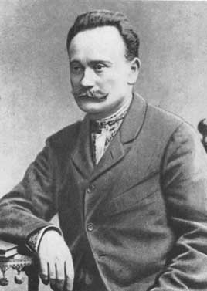
Біографія. Ранні роки
Іван Франко народився 27 серпня
1856 р. в селі Нагуєвичі Дрогобицького
повіту в Східній Галичині, поблизу
м. Борислав, в родині селянина-коваля. Його батько, коваль, заробляв не тільки на власну сім'ю, але й на всю рідню, він дуже хотів дати синові добру освіту. Мати, Марія Кульчицька, походила із зубожілого українського шляхетського роду — «ходачкової шляхти».Про себе завжди розповідав як про сина мужика.

Slide 3
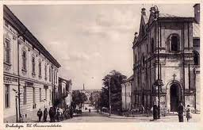
Навчався спочатку в школі села Ясениця-Сільна (1862—1864), потім у т. зв. нормальній школі при василіанському монастирі у Дрогобичі (1864—1867).
1875 — закінчив у Дрогобичі гімназію. У багатьох оповіданнях («Грицева шкільна наука», «Олівець») художньо передано окремі моменти з цієї пори життя автора. З них довідуємося, як важко було здобувати освіту навіть обдарованому сільському хлопцеві. Доводилося жити на квартирі у далекої родички на околиці Дрогобича, нерідко спати у трунах, які виготовлялися у її столярній майстерні («У столярні»).

Slide 4
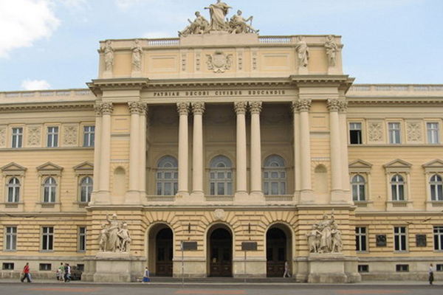
Інтенсивній самоосвіті гімназиста сприяла зібрана ним бібліотека, в якій нараховувалося близько 500 книжок і українською, й іншими європейськими мовами. Знайомство з творами Маркіяна Шашкевича, Тараса Шевченка, захоплення багатством і красою української мови викликають у нього підвищений інтерес до усної народної творчості, стимулюють запис її зразків.
Осінь 1875 — став студентом філософського факультету у Львівському університеті.

Slide 5
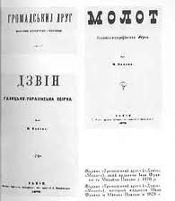
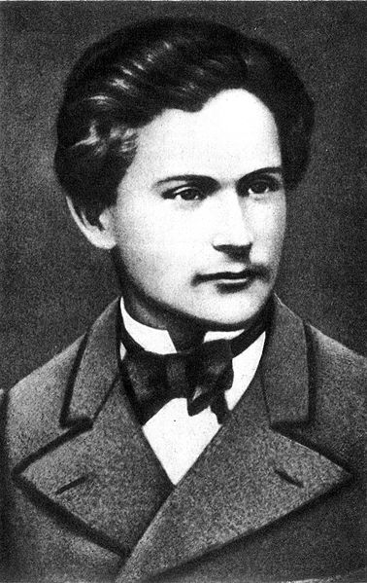
Перші літературні твори
Перші літературні твори Франка — вірш «Народна пісня»(1874 р.) і повість «Петрії і Довбущуки» (1875 р.) були друковані в студентському часописі «Друг», членом редакції якого він став з 1875 року. Активна громадсько-політична і видавнича діяльність та листування з Михайлом Драгомановим організації гуртків у Львові, дописує до польської газети «Praca», знайомиться з працями Карла Маркса й Фрідріха Енґельса, та разом з Павликом засновує 1878 р. часопис «Громадський Друг», який після конфіскації виходив під назвами «Дзвін» і «Молот».

Slide 6
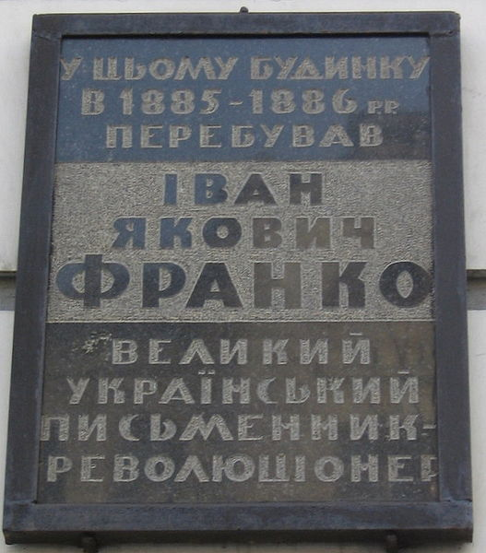
1880 р. Франка вдруге заарештовують, обвинувачуючи в підбурюванні селян проти влади. Після трьохмісячного ув'язнення Франко перебував під наглядом поліції і був змушений припинити студії в університеті.

Slide 7
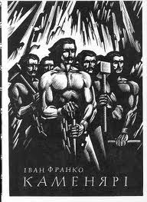
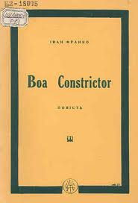
Перший період творчості
Перший період Франка визначають його політичні поезії, своєрідні народні гімни: «Каменярі» (1878 р.), «Вічний революціонер» (1880 р.), «Не пора…» (1880 р.) та інші, а також повісті «Boa constrictor» (1881 р.), «Борислав сміється» (1881), «Захар Беркут» (1882) та низка літературознавчих і публіцистичних статей.

Slide 8
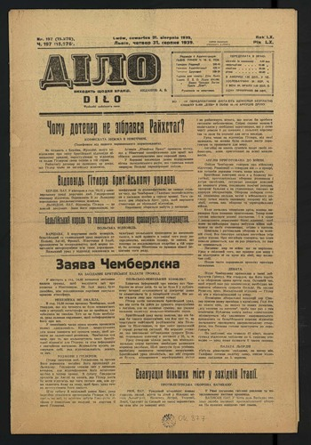
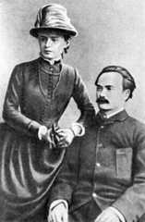
У 1881 році Франко став співвидавцем часопису «Світ», після закриття (1882 р.) якого працював у редакції часопису «Зоря» і газеті «Діло» (1883—1885 рр.). Розійшовшись з народовцями, які побоювалися його радикально-соціалістичних і революційних ідей, Франко пробував заснувати незалежний орган і для здобуття підтримки двічі їздив до Києва — 1885 і 1886 рр.; там познайомився з київськими культурними діячами, серед інших з М. Лисенком і М. Старицьким, і в травні 1886 р. одружився з О. Хоружинською.

Slide 9
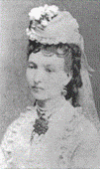
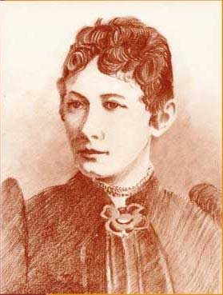
На весіллі говорили, що цей шлюб — символ єдності Заходу і Сходу України. Та спокійне подружнє життя тривало недовго. У його житті з'являлися нові жінки: Ольга Рошкевич (перша наречена), Юзефа Дзвонковська, Уляна Кравченко, Климентина Попович, Ольга Білецька, Целіна Журовська. Сам Іван Якович визнавав: «Значний вплив на моє життя, а, значить, також на літературу мали зносини мої з жіноцтвом…».

Slide 10
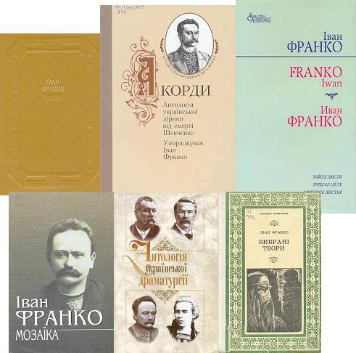
Політична діяльність
1888 р. Франко деякий час працював у часописі «Правда». Зв'язки з наддніпрянцями спричинили третій арешт (1889 р.). 1890 р. за підтримкою М. Драгоманова Франко стає співзасновником Русько-Української Радикальної Партії, підготувавши для неї програму, та разом з М. Павликом видає півмісячник «Народ» (1890—1895 рр.). В 1895, 1897 і 1898 рр. Радикальна Партія висувала Франка на посла віденського парламенту і галицького сейму, але, через виборчі маніпуляції адміністрації і провокації ідеологічних і політичних супротивників, без успіху. 1899 р. в Радикальній Партії зайшла криза, і Франко спільно з народовцями заснував Національно-Демократичну Партію, з якою співпрацював до 1904 р., і відтоді покинув активну участь у політичному житті.

Slide 11
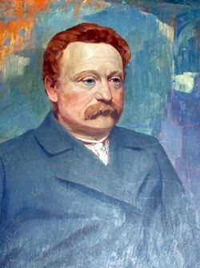
На громадсько-політичному відтинку Франко довгі роки співпрацював з М. Драгомановим, цінуючи у ньому «європейського політика». Згодом Франко розійшовся з Драгомановим у поглядах на соціалізм і в питанні національної самостійності, закидаючи йому пов'язання долі України з Росією («Суспільно-політичні погляди М. Драгоманова», 1906 р.).
Іванові Франку належить ініціатива ширшого вживання в Галичині назви «українці» замість «русини» — так традиційно називали себе корінні галичани. В «Одвертому листі до галицької української молодежі» Франко писав: «Ми мусимо навчитися чути себе українцями — не галицькими, не буковинськими, а українцями без соціальних кордонів…»

Slide 12
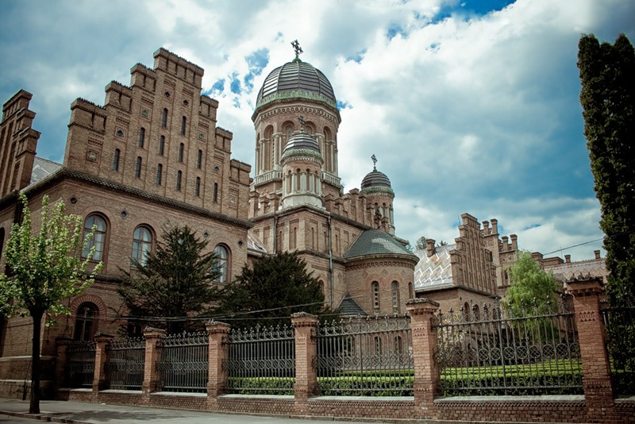
Наукова діяльність
Поряд з активною громадською і літературною діяльністю, Франко продовжував свої студії, спочатку в Чернівецькому університеті (1891 р.), готуючи дисертацію про І. Вишенського, згодом у Віденському; там 1 липня 1893 захистив докторську дисертацію у відомого славіста В. Яґіча про духовний роман «Варлаам і Йоасаф».[

Slide 13
1894 р. Франко габілітувався у Львівському університеті з історії української літератури, але професури не здобув через опір намісника Бадені і галицьких реакційних кіл. У 1894—1897 рр. Франко разом з дружиною Ольгою видавав часопис «Житє і Слово», в якому серед інших з'явилась його стаття «Соціалізм і соціал-демократизм» (1897 р.) з гострою критикою української соціал-демократії й соціалізму Маркса й Енгельса. Критику марксизму, як «релігії, основаної на догмах ненависти і класової боротьби», Франко продовжив у передмові до збірки «Мій Ізмарагд» (1897 р.).

Slide 14
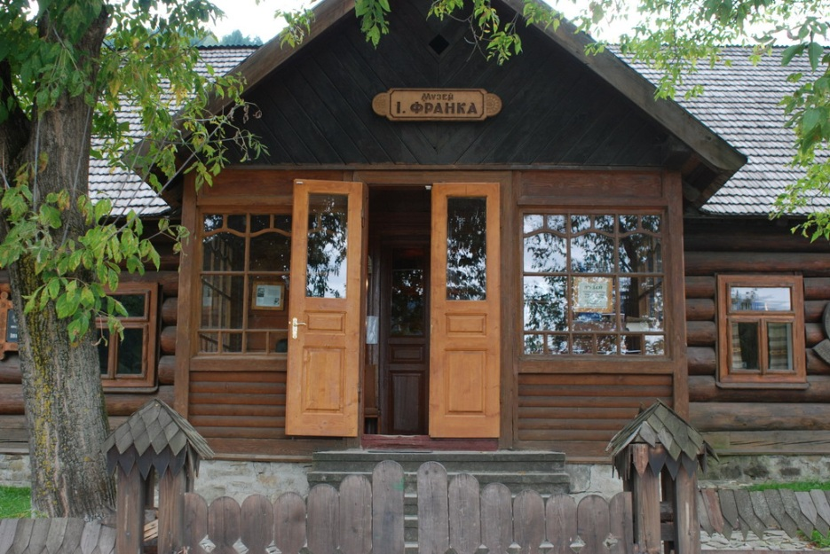
Літературно-меморіальний музей Івана Франка у Криворівні
З 1894 р., з приїздом М. Грушевського до Львова, Франко тісно співпрацював з НТШ (1899 р. став його дійсним членом, 1904 р. — почесним), публікуючи у «ЗНТШ» більшість своїх наукових праць, історико-літературних нотаток, рецензій; Франко працював також в Етнографічній Комісії, очолював Філологічну Секцію НТШ (1898—1908 рр.). Саме завдяки Франку і Грушевському НТШ стало фактичною академією наук напередодні війни 1914 р. 1898 р. українська громада урочисто відзначила 25-літній ювілей літературної діяльності Франка.

Slide 15
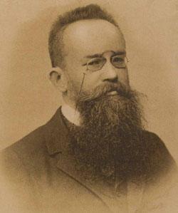
Покинувши в 1897 р. журналістику, до чого призвела його стаття у віденській газеті «Die Zeit», в якій він назвав Міцкевича поетом зради (Der Dichter des Verrates), Франко повністю віддається спільно з Грушевським і В. Гнатюком редагуванню «Літературно-Наукового Вісника»; фактично вся редакція була в руках Франка.

Slide 16
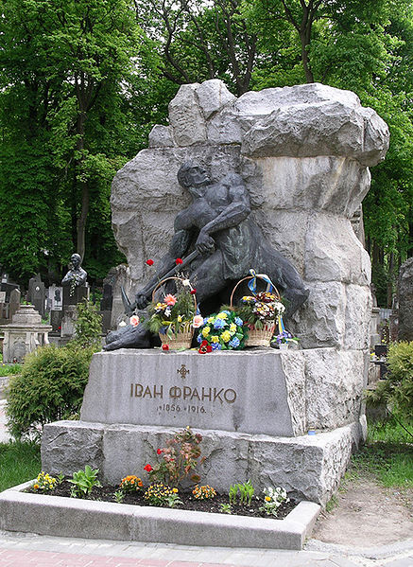
Останні роки життя
З 1908 р. стан здоров'я Франка значно погіршився, однак він продовжував працювати до кінця свого життя. За останній період він написав «Нарис історії українсько-руської літератури» (1910 р.), «Студії над українськими народними піснями» (1913 р.), здійснив велику кількість перекладів з античних поетів. 1913 р. вся Україна святкувала сорокарічний ювілей літературної праці Франка.
(Могила Івана Франка у Львові)

Slide 17
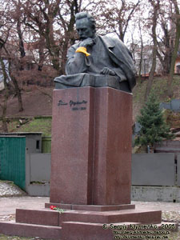
Помер Іван Франко 28 травня 1916 р. у Львові. Через два дні відбулося кількатисячне урочисте прощання на Личаківському цвинтарі. Спочатку поховали Івана Яковича в чужому склепі. Лише через 10 років останки Франка були перенесені в окрему могилу, відому своїм пам'ятником, на якому Франко-Каменяр «лупає сю скалу».(Пам'ятник у Києві)

Slide 18
Творча спадщина
Усебічно обдарований, енциклопедично освічений і надзвичайно працьовитий, Франко виявив себе на багатьох ділянках української культури. Він був поетом, прозаїком, драматургом, критиком й істориком літератури, перекладачем і видавцем. Сюжети для своїх творів Франко черпав з життя і боротьби рідного народу, але також з першоджерел людської культури — зі Сходу, античної доби й Ренесансу. Він був «золотим мостом» між українською і світовими літературами.
Нерідко Івана Франка називають титаном праці. Євген Маланюк свого часу писав: «Свідомо чи несвідомо, з власного пересвідчення чи ж чужого голосу, але кожен, почувши ім'я Франка, здіймає шапку незалежно від свого місця народження. Тут діє інстинкт величі».

Slide 19
Поезія
Стильово Франко належить до перших реалістів в українській літературі. Він — найвизначніший поет пошевченківської доби. Новаторською була вже його друга збірка «З вершин і низин» (1887 р., поширена 1893 р.), охоплювала головні твори його суспільної лірики («Товаришам з тюрми», «Вічний Революціонер», «Каменярі», «Земле моя», «Тюремні сонети» та інші). Вона революціонізувала молоде покоління, через що в Росії була заборонена. Вершиною інтимної лірики Франка є його «Зів'яле листя» (1896 р.). У збірці «Мій Ізмарагд» (1897 р.) переважають філософські мотиви: рефлексії поета про добро й зло, красу і вірність, обов'язок і зміст людського життя.

Slide 20
Але й у ній знаходимо зразок суспільної лірики, в якій Франко увіковічнив страждання рідного народу («По селах», «До Бразилії» та інші). Драму власного життя Франко відобразив у збірці «Із днів журби» (1900 р.). Програмова збірка «Semper tiro» (1906 р.) є містичним кредо поета-борця. "Давнє і нове"(1911р.)поетична збірка. Велику майстерність виявив Франко і в широких епічних поемах «Панські жарти» (1887 р.), «Сурка» (1890 р.), «Смерть Каїна» (1889 р.), «Іван Вишенський» (1900 р.) й інших. Багато автобіографічного вклав Франко у свою найвизначнішу поему «Мойсей» (1905 р.), в якій на матеріалі біблійного сюжету показано конфлікт вождя з народом, засуджується зрада національних інтересів та проголошується ідея служіння рідному народові

Slide 21
Прозова творчість
Проза Франка охоплює понад 100 оповідань, новел та десять повістей і романів. Вона починається з так званого «бориславського циклу» (від 1877 р.), в якому Франко подає жахливий образ і глибокий аналіз соціального зла в тогочасній Галичині. Зубожіння й пролетаризація галицького села лягли в основу його збірки «В поті чола» (1890 р.) і «Галицькі образки» (1897 р.), до яких належать автобіографічні оповідання «Малий Мирон», «Грицева шкільна наука», «Олівець», «Schönschreiben» та інші.

Slide 22
Вершиною прози Франка є повість «Boa constrictor» (1878 р.) і соціальний роман «Борислав сміється» (1882 р.). У них уперше відображені початкові форми революційної боротьби робітництва та стихійне пробудження його класової свідомості.
На основі старих українських літописів Франко написав історичну повість «Захар Беркут» (1882 р.), в якій відобразив героїчну боротьбу українських верховинців проти монголів 1241 р. До історичних творів ще належать «Герой поневолі» (1904 р.) про революцію 1848 р. у Львові та «Великий шум» (1907 р.) про скасування панщини.
Моральному розкладові «верхів» тогочасного суспільства в Галичині Франко присвятив романи «Для домашнього вогнища» (1892 р.), «Основи суспільности» (1895 р.) і «Перехресні стежки» (1899—1900 рр.). Повість «Лель і Полель» (1887 р.) має дидактичний характер. Проза Франка відзначається жанровим багатством і реалістичним зображенням життя всіх прошарків суспільства.

Slide 23
Драматургія
У драматургії Франко виявив себе майстром соціально-психологічної та історичної драми й комедії. Перші його спроби на цьому полі походять ще з гімназії: «Юґурта» (1873 р.), «Три князі на один престол» (1874 р.) та інші. Найбільше п'єс Франко написав у дев'яностих роках. Визначніші з них — соціально-психологічна драма «Украдене щастя» (1893 р.) й віршована історична драма «Сон князя Святослава» (1895 р.). З більших п'єс відомі ще комедії «Рябина» (1886 р.) й «Учитель» (1896 р.), з одноактівок «Останній крейцар» (1879 р.), «Будка ч. 27» (1893 р.), «Кам'яна душа» (1895 р.), «Майстер Черняк» (1896 р.) і «Суд святого Миколая» (вперше вийшла 1920 р.).

Slide 24
У жанрі дитячої літератури Франко збагатив українську літературу книгами «Коли ще звірі говорили» (1899 р.), «Лис Микита» (1890 р.), «Пригоди Дон-Кіхота» (1891 р.), «Коваль Бассім», «Абу-Касимові капці» (1895 р.) тощо. Особливо треба відзначити перекладницьку діяльність Франка, яку він не припиняв усе своє життя. Франко перекладав з 14 мов, серед інших Гомера, Данте, Шекспіра, Ґете, Золя, Б'єрнсона. З слов'янських класиків Франко перекладав Пушкіна, Лермонтова, Чернишевського, Герцена, Некрасова, Міцкевича, Ґомуліцького, Асника, Гавлічка-Боровського, Яна Неруду, Махара, Халупку та інших.

Slide 25
Мовознавство
На відтинку мовознавства Франко присвятив увагу питанню літературної мови: «Етимологія і фонетика в южноруській літературі», «Літературна мова і діалекти» (1907 р.), «Причинки до української ономастики» (1906 р.) та ін. Франко відстоював думку про єдину українську літературну мову, вироблену на наддніпрянських діалектах і збагачену західноукраїнськими говірками. За праці на відтинку філології Харківський університет 1906 р. нагородив Франка почесним докторатом, крім того, він був членом багатьох словянських наукових товариств. Пропозиція О. Шахматова і Ф. Корша про обрання Франка членом Російської АН, не була здійснена через заборону царського уряду.
Економіка
Економічні праці Франка, трактовані в історичному плані, присвячені станові робітництва: «Промислові робітники в східної Галичині й їх плата 1870 р.» (1881 р.), «Про працю» (1881 р.), а також селянства в Галичині: «Земельна власність у Галичині» (1887 і 1914 рр.), «Еміґрація галицьких селян» (1892 р.), «Селянський рух у Галичині» (1895 р.), «Гримайлівський ключ в 1800 р.» (1900 р.), «Селянський страйк в Східній Галичині» (1902 р.), «Громадські шпихлірі і шпихлірський фонд у Галичині 1784—1840 рр.» (1907 р.).

Slide 26
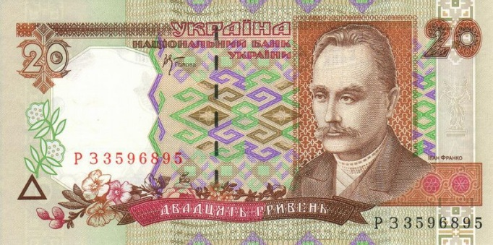
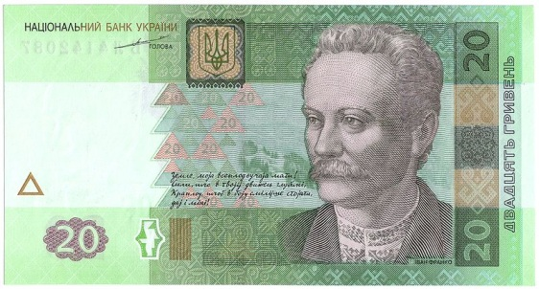
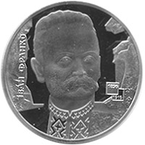
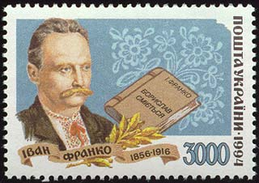
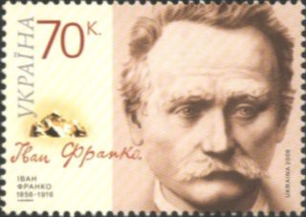
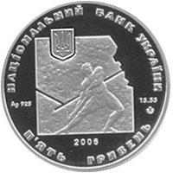
Сходознавство
Франко відомий своїм інтересом до індійської культури, він вивчав літературу, філософські твори, тексти Вед на санскриті. Сам він говорив: «Жаль, що я не орієнталіст.»

Slide 27
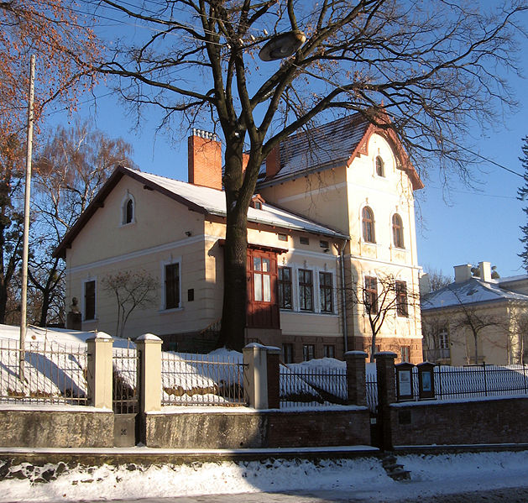
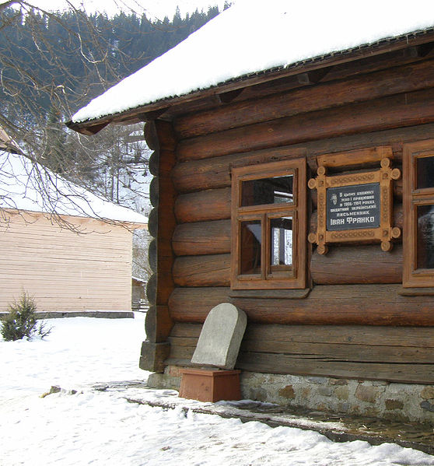
Музеї Франка
Будинок Івана Франка у Львові. Зараз тут розташовано музей письменника
Меморіальна дошка

Slide 28
